Slide 1
Python
기초 과정
1. 환경설정
2. Python 정복하기
-로또 번호 발생기 코딩
-런닝맨 이름표 떼기를 응용한 게임 코딩
3. 엑셀 다루기
4. 메일 자동화
-퀴즈 정답 이메일 선착순 도착 3명 축하 메시지 발송
5. 웹자동화
6. 11일차 수업일에 평가 예정
12월21일 수요일
위 수업내용은 변경이 될 수도 있습니다.

Slide 2
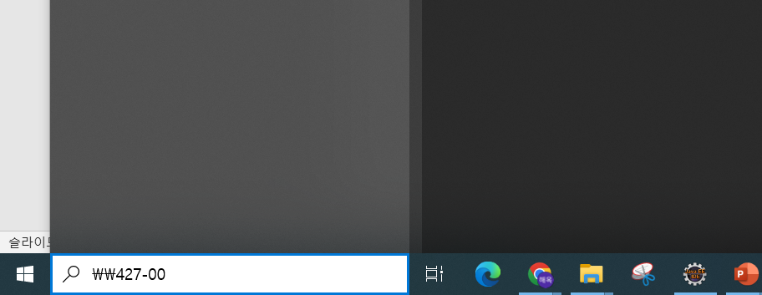
수업자료 올려놓은 곳
강사pc연결
화면 좌측 아래의 검색 란에 \\402-00 -> 파이썬 저녁반 폴더 클릭
컴퓨터에 카카오톡 설치바랍니다.(참고 : https://blog.naver.com/phok75/222765646445)

